Slide 1

İŞYERİNDE BİYOLOJİK
RİSK ETMENLERİ
Dr.Aysun Özen
Y.D.Ü Hastanesi
İşyeri ve Acil Servis Tabibi

Slide 2
Biyolojik etkenler “herhangi bir enfeksiyona, alerjiye veya zehirlenmeye neden olabilen, genetik olarak değiştirilmiş olanlar da dâhil mikroorganizmalar, hücre kültürleri ve insan parazitlerini,
Hücre kültürü: Çok hücreli organizmalardan türetilmiş hücrelerin in–vitro olarak geliştirilmesini,
Mikroorganizma, genetik materyali replikasyon veya aktarma yeteneğinde olan hücresel veya hücresel olmayan mikrobiyolojik varlığı, ifade eder.
Kişisel maruziyetin biyolojik parametrelere göre biyolojik sıvılarda analizi ise "biyolojik izleme" olarak ifade edilir. Bir başka tanımla; “Sağlık risklerinin değerlendirilmesi amacıyla; doku, salgı, dışkı, solunan hava ya da bunların kombinasyonundaki madde ya da metabolitlerinin ölçülmesi ve değerlendirilmesine biyolojik izleme” denir.

Slide 3
Biyolojik Etkenlerin Enfeksiyon Risk Düzeyleri
Grup 1 biyolojik etkenler | Düzeyleri insanda hastalığa yol açma ihtimali bulunmayan biyolojik etkenler.
Grup 2 biyolojik etkenler | İnsanda hastalığa neden olabilen, çalışanlara zarar verebilecek, ancak topluma yayılma olasılığı olmayan, genellikle etkili korunma veya tedavi olanağı bulunan biyolojik etkenler
Grup 3 biyolojik etkenler | İnsanda ağır hastalıklara neden olan, çalışanlar için ciddi tehlike oluşturan, topluma yayılma riski bulunabilen ancak genellikle etkili korunma veya tedavi olanağı olan biyolojik etkenler.
Grup 4 biyolojik etkenler | İnsanda ağır hastalıklara neden olan, çalışanlar için ciddi tehlike oluşturan, topluma yayılma riski yüksek olan ancak etkili korunma ve tedavi yöntemi bulunmayan biyolojik etkenler.

Slide 4
Belli bir mesleğe veya geniş meslek gruplarına göre işle ilgili
patojenler
Sağlık çalışanları
Hepatitis B virus, Hepatitis C virus, Cytomegalovirus, Human herpes virus, Human immunodeficency virus(HİV), Human parvovirus, İnfluenza virus, Measles virus, Mumps virus,Rubella virus, Varicalla zoster virus, Severe acute respiratory syndrome(SARS), Streptococcus pyogenes, Vancomycin resistant enterococci, Coronavirus, Bordetella Pertusis, Methicillin resistant S.aureus, M.Tüberculosis, Scabies
Klinik Laboratuvar Çalışanları
C.İmmitis, Brucella spp, Neisseria meningitidis, Francisella tularensis
Mezbaha çalışanları
Brucella spp, (domuz) influenza virus, Campylobacter spp, Coxiella burnetti, Escherichia coli, Hepatitis E virus, Leptospira hardio, Leptospira pamona, Taxocara canis, Erysipelothrix rhusipathiae
Çiftlik işçileri, Hayvan yetiştiricileri
(Methicillin resistant) Staphylococcus aureus, (Swine and avian) İnfluenza virus, Borrelia burgdorferi, Brucella spp, Camplobacter spp, Chlamydophila psittaci, Clostridium tetani, C burnetti, Hepatitis E virüs, Leptospira icterohaemorrhagiae, Mycobacterium bovis, Streptococcus suis, T.canis, Toxoplasmo gondi, West Nile virus

Slide 5
Çocuk bakıcıları
Cryptosporidium parvum, Cytomegalovirus, Giardia lamblia, Hepatitis A virusu, Parvovirus, Varicella zoster virüs
Arkeologlar
Koksidiomikoz, Histoplazmoz
Cenaze Hizmetleri Çalışanları
Mycobacterium tuberculosis
Atık toplayıcıları
Brucella spp, Hepatitis A virus, Hepatitis B virus, Hepatitis C virus, T.gondii

Slide 6
SAĞLIK ÇALIŞANLARINDA EN SIK GÖRÜLEN BİYOLOJİK
RİSK FAKTÖRLERİ
Viral Enfeksiyonlar | Bakteriyel Enfeksiyonlar | Mantar Enfeksiyonları | Parazit Enfeksiyonları
Hepatit B | Difteri | Histoplazmosis | Ankilostomiasis
Kızamık | Boğmaca | Candidiasis | Necatoriasis
Kızamıkçık | Tüberküloz
Kabakulak | Menenjit
Su çiçeği | Meningokoksik
Herpes Enf. | GİS enf
CMV | Lejyoner Hast.
HIV

Slide 7
Endişe verici en yaygın patojenler olan hepatit B (HBV), hepatit C virüsü (HCV) ve insan immün yetmezlik virüsü (HIV). Bu üç virüs, mesleki olarak edinilmiş enfeksiyonların çoğundan sorumludur ve önemli morbidite ve mortalite ile ilişkilidir.
HBV enfeksiyonu prevalansı genel popülasyondan çok daha fazladır. Virüs yapısal olarak stabildir, yüzeylerde 1 haftaya kadar uzun süreler boyunca canlı ve bulaşıcı kalır. HBV oldukça bulaşıcıdır ve enfeksiyöz kan veya vücut sıvılarına perkütan veya mukozal maruz kalma yoluyla etkili bir şekilde bulaşır. Perkütan HBV enfeksiyonu riski, kaynağın serolojisine bağlı olarak %6 ila %30 arasında değişir.
HCV birincil olarak parenteral maruziyet yoluyla bulaşır, en yaygın olarak kontamine iğneler. Sağlık çalışanları arasında HCV prevalansı genel popülasyonu geçmez; bununla birlikte, sağlık bakımı ortamında maruz kalma riski artmıştır. HCV-pozitif kana maruz kalındığında bulaşma riski %1,8'dir ve HBV'den oldukça düşüktür.
HIV, saptanabilir viral yükü olan bir kişiden kan, meni, rektal sıvılar, vajinal sıvılar veya anne sütü ile doğrudan temas yoluyla bulaşır. İşyerinde mesleki bulaşma, kan hacmi, prosedür tipi, yaralanma tipi veya perkütan penetrasyon dahil olmak üzere çeşitli faktörlerden etkilenir. HBV ve HCV ile karşılaştırıldığında, perkütan HIV bulaşma riski en düşük seviyededir ve yaklaşık %0,3 olduğu tahmin edilmektedir.

Slide 8
SINIFLANDIRILMIŞ BİYOLOJİK ETKENLER LİSTESİ
Açıklamalar
1– Bu Yönetmeliğin kapsamına uygun olarak, sınıflandırma listesine yalnızca insanı enfekte ettiği bilinen etkenler dâhil edilmiştir. Gerekli yerlerde, bu etkenlerin toksik ve alerji yapma potansiyelleri belirtilmiştir. İnsanı etkilemediği bilinen hayvan ve bitki patojenleri çıkarılmıştır. Sınıflandırılmış biyolojik etkenler listesine, genetik olarak yapısı değiştirilmiş mikroorganizmalar dâhil edilmemiştir.
2– Sınıflandırılmış etkenler listesi sağlıklı çalışanlarda o etkenlerin yaptıkları etkilere dayandırılmıştır. Önceden var olan bir hastalık, ilaç kullanımı, kazanılmış bağışıklık, gebelik veya emzirme gibi bir nedenle ya da başka bir nedenden dolayı bir kişinin duyarlılığının etkilenebileceği özel durumlardaki etkiler dikkate alınmamıştır. Bu tür çalışanlardaki ek riskler bu Yönetmelikte öngörülen risk değerlendirmesi kapsamında ele alınacaktır. Grup 3 veya Grup 4 de yer alan biyolojik etkenlere maruz kalınan veya maruz kalınabilecek bazı sanayi proseslerinde, laboratuvar çalışmalarında veya hayvanlarla yapılan çalışmalarda bu Yönetmeliğin 17 nci maddesine uygun teknik önlemler alınacaktır.

Slide 9
3-Herhangi bir biyolojik etkenin Grup 2, Grup 3 veya Grup 4 de sınıflandırılmamış olması ve listede yer almaması, bu biyolojik etkenin Grup 1 de yer aldığı anlamına gelmez. Listede, birden çok türünün insanda patojen olduğu bilinen etkenlerin hastalıklara en fazla neden olduğu bilinen türleri yer alacak ayrıca, aynı cinsin diğer türlerinin de sağlığı etkileyebileceğini gösteren daha genel bir bilgi bulunacaktır. Sınıflandırılmış biyolojik etkenler listesinde yer alan bir cinsin patojen olmadığı bilinen türleri ve tipleri (strains) listeye alınmamıştır.
4– Bir suş (strain) zayıflatıldığında ya da bilinen virülans genlerini yitirdiğinde, ait olduğu ve işyerindeki uygun risk değerlendirmesine bağlı ana suşun sınıflandırılması için gerek görülen korumanın mutlak olarak uygulanması gerekli değildir. Örneğin, böyle bir suş, koruyucu veya tedavi edici amaçlar için bir ürün veya bu ürünün bir parçası olarak kullanıldığı durumlarda.

Slide 10
5– Bu listeyi oluşturmak için kullanılan sınıflandırılmış etkenlerin nomenklatürü (bilimsel adlandırması) bu listenin hazırlandığı tarihteki etkenlerin taksonomisi (hayvan veya bitkilerin tasnifi) ve nomenklatürü ile ilgili uluslararası anlaşmalara uygundur.
6– Sınıflandırılmış biyolojik etkenler listesi, oluşturulduğundaki bilgileri yansıtır ve en güncel bilgiyi yansıtacak şekilde güncellenir.
7- İnsanda yeni izole edilen ve henüz değerlendirilmemiş olan ve bu ekte yer almayan bütün virüslerin hastalığa neden olmadığı kanıtlanmadıkça en az Grup 2’de sınıflandırılmış sayılacaktır.
8– Grup 3 de sınıflandırılan ve karşılarında (**) işareti bulunan biyolojik etkenler, genel olarak hava yolu ile bulaşıcı olmadıklarından çalışanlar için sınırlı enfeksiyon riski taşırlar.
9– İşyerinde, parazitlerin sınıflandırılması sonucuna göre belirlenen koruma düzeyine uygun gerekler, sadece insanda enfeksiyona neden olabilecek parazitin yaşam döngüsünün evrelerine uygulanır.

Slide 11
10– Bu listede ayrıca biyolojik etkenin alerjik veya toksik reaksiyonlara sebep olma ihtimalinin bulunduğunu, etkili aşısının olduğunu veya maruz kalan çalışanların isim listesinin 15 yıldan daha fazla tutulmasının tavsiye edildiği de gösterilmiştir.
Bu göstergeler aşağıdaki harflerle ifade edilir.
A: Olası alerjik etkileri olan.
D: Bu biyolojik etkene maruz kalan çalışanların listesinin bilinen son maruziyetten sonra 15 yıldan daha fazla saklanması gereken.
T: Toksin üretimi olan.
V: Etkili aşısı bulunan.

Slide 12
KORUMA DÜZEYLERİ VE ALINACAK ÖNLEMLER İLE İLGİLİ GÖSTERGELER
A- Koruma Önlemleri | 2 | B- KorumaDüzeyleri 3 | 4
1. Çalışma yeri, aynı bina içinde yürütülen diğer çalışmalardan ayrılmış olacaktır. | Gerekmez | Önerilir | Zorunlu
2. Çalışma yerine giren ve çıkan hava HEPA(*) veya benzeri filtrelerle filtre edilecektir. | Gerekmez | Zorunlu, çıkan havada | Zorunlu, giren ve çıkan havada
3. Çalışma yerine yalnızca görevli çalışanların girmesine izin verilecektir. | Önerilir | Zorunlu | Zorunlu, hava sızdırmaz araç ile
4. Çalışma yeri, dezenfeksiyon yapılmasına olanak sağlayacak yapıda olmalıdır. | Gerekmez | Önerilir | Zorunlu
5.Özel dezenfeksiyon yöntemleri | Zorunlu | Zorunlu | Zorunlu
6.Çalışma yerindeki hava negatif basınçla tutulmalıdır. | Gerekmez | Önerilir | Zorunlu

Slide 13
7.Etkili vektör kontrolü, (Örnek;kemirgenler ve böcekler) | Önerilir | Zorunlu | Zorunlu
8.Temizlemesi kolay ve su geçirmez yüzeyler | Zorunlu, tezgah ve iş masaları için | Zorunlu, tezgah ve zeminler için | Zorunlu, tezgah, yer, duvar, tavan için
9. Asit, alkali, çözücü ve dezenfektanlara dayanık yüzeyler | Önerilir | Zorunlu | Zorunlu
10.Biyolojik etken için güvenli depolama | Zorunlu | Zorunlu | Zorunlu, emniyetli depolama
11. Çalışma yerinde bulunanların görülebildiği gözetleme penceresi veya benzeri | Önerilir | Önerilir | Zorunlu
12.Laboratuvarda yalnızca kendi malzemeleri kullanılmalıdır | Gerekmez | Önerilir | Zorunlu
13. Herhangi bir hayvanın da dahil olduğu bütün enfekte maddeler bir güvenli bir kabin veya yalıtılmış bir yerde veya diğer uygun bir kapta işleme tabi tutulmalıdır. | Uygun olması halinde | Zorunlu, enfeksiyonu havayla bulaştığı hallerde | Zorunlu
14.Hayvan ölülerinin yok edilmesi için yakma fırını | Önerilir | Zorunlu, mevcutsa | Zorunlu alan içinde
(*) HEPA (High Efficiency Particulate Air):Büyüklüğü 0.3 mikron olan aerosolları, maksimum 1.52 metre/dakika hava akım hızında minimum %99.97 oranında tutabilen özellikte kuru tip değiştirilebilir filtre.

Slide 14
Hastane Genelindeki Tehlikeler » Biyolojik Tehlikeler – Bulaşıcı Hastalıklar
Hastane ortamlarındaki çalışanlar, özellikle işyerinde uygun enfeksiyon önleme ve kontrol önlemleri uygulanmazsa, çeşitli yaygın ve yeni ortaya çıkan bulaşıcı hastalık tehlikelerine maruz kalabilir.
Bulaşıcı hastalık tehlikelerine örnek olarak mevsimsel ve pandemik grip ; norovirüs ; ebola ; Orta Doğu Solunum Sendromu (MERS) , tüberküloz , metisiline dirençli Staphylococcus Aureus (MRSA) ve diğer potansiyel olarak ilaca dirençli organizmalar. Bulaşıcı hastalıklara temas, damlacık, hava ve kan yolları dahil olmak üzere bir veya daha fazla farklı yoldan bulaşabilen ajanlar neden olur. Enfeksiyöz ajanların kan yoluyla bulaşması - temas yoluyla bulaşmanın belirli bir alt kümesi - Bloodborne Pathogens (BBP) standardında, 29 CFR 1910.1030'da tanımlanmıştır ( Aşağıdaki Bloodborne Pathogens bölümüne bakın ). Etkili bir enfeksiyon kontrol programı normalde çok katmanlı ve örtüşen bir mühendislik, yönetim ve iş uygulaması kontrolleri ve KKD stratejisine dayanır. OSHA'nın bu eTool'daki amacı, etkili bir programın geliştirilmesi ve uygulanması için gerekli olacak kontrollerin tümünü değil bazılarını vurgulamaktır. Burada vurgulanan kontrollerin tek başına uygulanması, çalışanları genellikle enfeksiyon tehlikelerinden korumaz.

Slide 15
Tıbbi atıklar, başta doktor, hemşire, ebe, veteriner, diş hekimi, laboratuvar teknik elemanı olmak üzere ilgili sağlık personeli tarafından oluşumları sırasında kaynağında diğer atıklar ile karıştırılmadan ayrı olarak biriktirilir. Toplama ekipmanı, atığın niteliğine uygun ve atığın oluştuğu kaynağa en yakın noktada bulundurulur. Tıbbi atıklar hiçbir suretle belediye atıkları, ambalaj atıkları, tehlikeli atıklar ve benzeri diğer atıklar ile karıştırılamaz.

Slide 16

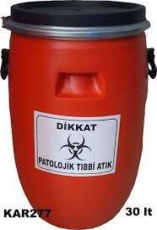
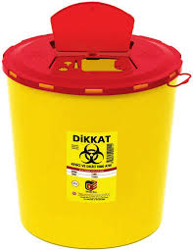

Slide 17
Tıbbi atıkların toplanmasında; yırtılmaya, delinmeye, patlamaya ve taşımaya dayanıklı, orta yoğunluklu polietilen hammaddeden sızdırmaz, çift taban dikişli ve körüksüz olarak üretilen, çift kat kalınlığı 100 mikron olan, en az 10 kilogram kaldırma kapasiteli, üzerinde görülebilecek büyüklükte ve her iki yüzünde siyah renkli “Uluslararası Biyotehlike” amblemi ile “DİKKAT! TIBBİ ATIK” ibaresini taşıyan kırmızı renkli plastik torbalar kullanılır. Torbalar en fazla ¾ oranında doldurulur, ağızları sıkıca bağlanır ve gerekli görüldüğü hallerde her bir torba yine aynı özelliklere sahip diğer bir torbaya konularak kesin sızdırmazlık sağlanır. Bu torbalar hiçbir şekilde geri kazanılamaz ve tekrar kullanılamaz. Tıbbi atık torbalarının içeriği hiçbir suretle sıkıştırılamaz, tıbbi atıklar torbasından çıkarılamaz, boşaltılamaz ve başka bir kaba aktarılamaz.

Slide 18
Patolojik atıklar diğer tıbbi atıklardan ayrı olarak delinmeye, kırılmaya ve patlamaya dayanıklı, su geçirmez ve sızdırmaz, üzerinde siyah renkli “Uluslararası Biyotehlike” amblemi ile siyah renkli “DİKKAT! PATOLOJİK TIBBİ ATIK” ibaresi taşıyan kırmızı renkli plastik biriktirme kapları içinde toplanır. Bu biriktirme kapları, dolduktan sonra kesinlikle açılamaz, boşaltılamaz ve geri kazanılamaz. Herhangi bir kimyasalla muamele görmemiş kan torbaları ve kan yedekleri dâhil vücut parçaları ve organları ikinci fıkrada belirtilen tıbbi atık torbalarında toplanabilir.

Slide 19
Kesici ve delici özelliği olan atıklar diğer tıbbi atıklardan ayrı olarak delinmeye, yırtılmaya, kırılmaya ve patlamaya dayanıklı, su geçirmez ve sızdırmaz, açılması ve karıştırılması mümkün olmayan, üzerinde siyah renkli “Uluslararası Biyotehlike” amblemi ile siyah harflerle yazılmış “DİKKAT! KESİCİ ve DELİCİ TIBBİ ATIK” ibaresi taşıyan plastik veya aynı özelliklere sahip lamine kartondan yapılmış kutu veya konteynerler içinde toplanır. Bu biriktirme kapları, en fazla ¾ oranında doldurulur, ağızları kapatılır ve tıbbi atık torbalarına konur. Kesici-delici atık kapları dolduktan sonra kesinlikle sıkıştırılamaz, açılamaz, boşaltılamaz ve geri kazanılamaz.

Slide 20
Çalışan enfeksiyonlarını önlemek için standart ve bulaşmaya dayalı önlemleri uygulayın (ayrıca OSHA sayfasına bakın: Bulaşıcı hastalıklara mesleki maruziyete karşı işçi korumaları ). Enfeksiyöz ajan kaynaklarının (hasta hastalar dahil) erken tanımlanması ve izolasyonu, uygun el hijyeni, işçi eğitimi, etkili mühendislik ve idari kontroller, daha güvenli çalışma uygulamaları ve uygun kişisel koruyucu ekipman (PPE) diğer kontrollerin yanı sıra enfeksiyon riskini azaltmaya yardımcı olur. Enfeksiyöz ajanların işçilere bulaşması.
İşverenler, "mesleki maruziyet" olduğu ölçüde (yani, işçilerin, görevlerin yerine getirilmesinden kaynaklanabilecek kan veya diğer potansiyel olarak bulaşıcı malzemelerle (OPIM) temas edebileceğini makul ölçüde tahmin etmeleri gerektiği ölçüde) BBP standardına uymalıdır. İşverenler ayrıca çalışanlarını bulaşıcı hastalık tehlikelerinden korumak için KKD Standardı, 29 CFR 1910 Alt Bölüm I ve İSG Yasasının Genel Görev Maddesi , 29 USC 654(a)(1) 'e uymalıdır . Genel Görev Maddesi, her işverenin "çalışanlarının her birine, çalışanlarına ölüme veya ciddi fiziksel zarara neden olan veya yol açabilecek bilinen tehlikelerden ari bir iş ve çalışma yeri sağlamasını" gerektirir.
Tehlike İşçilerin Metisiline dirençli Staphylococcus aureus (MRSA) gibi patojenlere maruz kalması. Nozokomiyal enfeksiyonlar, hastaneler gibi tesislerde bulunan enfeksiyöz organizmalara maruz kalmaktan kaynaklanan enfeksiyonlardır. Sağlık çalışanları bu organizmalara maruz kalır ve daha sonra enfekte olabilir ve/veya taşıyıcı olabilir ve enfeksiyonu diğer personele ve hastalara yayabilir.

Slide 21
Kan veya diğer potansiyel olarak enfeksiyöz materyalleri içeren tüm prosedürler, bu maddelerin sıçramasını, püskürtülmesini, sıçramasını ve damlacık oluşumunu en aza indirecek şekilde yapılmalıdır. [ 29 CFR 1910.1030(d)(2)(xi) ]
▪ Kan veya OPIM maruziyeti beklendiğinde, çalışanların standardın gerektirdiği şekilde uygun kişisel koruyucu ekipman (KKD) (örn. eldivenler, önlükler, yüz maskeleri) kullanmasını sağlayın. [ 29 CFR 1910.1030(d)(2)(i) , 29 CFR 1910.1030(d)(3)(ii) ] ▪ Çalışanların kolayca erişebileceği el yıkama tesisleri sağlayın (standarttaki tanıma bakın). Çalışanların eldivenlerini veya diğer kişisel koruyucu ekipmanlarını çıkardıktan hemen sonra veya mümkün olan en kısa sürede ellerini yıkamasını ve çalışanların temas sonrasında hemen veya mümkün olan en kısa sürede ellerini ve diğer derilerini sabun ve suyla yıkamasını veya mukoza zarlarını suyla yıkamasını sağlayın bu tür vücut bölgelerinin kan veya diğer potansiyel olarak bulaşıcı maddelerle [ 29 CFR 1910.1030(d)(2)(iii) , 29 CFR 1910.1030(d)(2)(v) , 29 CFR 1910.1030(d)(2)(vi) ]
o Kana veya OPIM'e ( 29 CFR 1910.1030(b) 'de tanımlandığı gibi) mesleki olarak maruz kalma olmadıysa , 2002 CDC “Sağlık Bakım Ortamlarında El Hijyeni Kılavuzunda açıklandığı gibi alkol bazlı el temizleyicilerin kullanımı, ” uygun olacaktır.

Slide 22
Evrensel Önlemler Alın:
o Evrensel Önlemler: Tüm insan kanını ve belirli insan vücut sıvılarını HIV ve HBV veya diğer kanla taşınan patojenler için bulaşıcıymış gibi tedavi eden bir enfeksiyon kontrolü yaklaşımı. [ 29 CFR 1910.1030(b) ]
o Kanla Bulaşan Patojenler Standardında [ 29 CFR 1910.1030(d)(1) ] Evrensel Önlemleri kullanma gerekliliği, standardın gerektirdiği önlemlerin uygulanması anlamına gelir (örneğin, mühendislik ve iş uygulaması kontrolleri, eldiven, maske ve önlük gibi uygun KKD) kan veya OPIM'e (veya bazı durumlarda diğer vücut sıvılarına) maruz kalındığında.
o Enfeksiyon kontrolündeki alternatif kavramlar, Vücut Madde İzolasyonu ve Standart Önlemler olarak adlandırılır. Bu alternatifler, tüm vücut sıvılarını ve maddeleri enfeksiyöz olarak tanımlar ve Mesleki Güvenlik ve Sağlık İdaresi (OSHA), , bunları kullanan tesislerin Bloodborne Pathogens Standardının diğer tüm hükümlerine uyması koşuluyla, evrensel önlemlere bir alternatif olarak bu yaklaşımların uygulanmasına izin verir .

Slide 23
Kabul Edilen Kontroller ve Çalışma Uygulamaları (Kanla Bulaşan Patojenler Standardı Geçerli Olmadığında Bile Kullanım İçin)
▪ Uygun el yıkama kullanın.
o CDC'ye göre , uygun el yıkama, hem nozokomiyal hem de toplum enfeksiyonlarının insidansında azalma ile sonuçlanır. Ulusal ve uluslararası enfeksiyon önleme ve kontrol kuruluşlarının yönergeleri , el yıkamanın enfeksiyonları önlemede en önemli tek prosedür olduğunu defalarca kabul etmiştir. Buna rağmen, sağlık hizmeti sunucularının el yıkamaya uyumu zayıftır ( CDC ).
o Düz sabunla el yıkama, çoğu geçici mikrobiyal florayı etkili bir şekilde ortadan kaldırır. İyi el yıkamanın bileşenleri arasında yeterli miktarda sabun kullanmak, sürtünme oluşturmak için elleri ovmak ve akan su altında durulamak yer alır . Yıkama ve kurutmanın mekanik etkisi, mevcut geçici bakterilerin çoğunu ortadan kaldırır.
o Hasta temasları arasında ve kan, vücut sıvıları, sekresyonlar, dışkılar ve bunlarla kontamine olmuş ekipman veya eşyalarla temastan sonra ellerin mümkün olduğunca çabuk ve iyice yıkanması, enfeksiyon kontrol ve izolasyon önlemlerinin önemli bir bileşenidir.

Slide 24
▪ Eldiven giy. El yıkamanın yanı sıra eldivenler de mikroorganizmaların bulaşma risklerini azaltmada önemli bir rol oynamaktadır. Eldivenler hastanelerde üç önemli nedenle giyilir:
o İlk olarak , işçilerin ellerinin kirlenmesini önlemek için koruyucu bir bariyer sağlamak üzere eldivenler giyilir.
o İkinci olarak , invazif hasta bakımı prosedürleri ve hastanın sağlam olmayan cildine dokunmayı içeren hasta bakımı prosedürleri sırasında personelin ellerinde bulunan mikroorganizmaların hastalara bulaşma olasılığını azaltmak için eldivenler giyilir.
o Üçüncüsü , bir hastadan veya nesneden gelen mikroorganizmalarla kontamine olmuş personelin ellerinin bu mikroorganizmaları başka bir hastaya bulaştırma olasılığını azaltmak için eldiven giyilir. Bunu önlemek için hasta temasları arasında eldivenler değiştirilmeli ve eldivenler çıkarıldıktan sonra eller yıkanmalıdır.
▪ Eldiven giymek, el yıkama ihtiyacını ortadan kaldırmaz, çünkü eldivenlerde küçük, belli olmayan kusurlar olabilir veya kullanım sırasında yırtılabilir ve eldivenlerin çıkarılması sırasında eller kirlenebilir.
▪ Hasta temasları arasında eldiven değiştirilmemesi bir enfeksiyon kontrol tehlikesidir.

Slide 25
Hijyen ve kişisel korunma
a) Çalışanların, biyolojik etkenlerin bulaşma riskinin olduğu çalışma alanlarında yiyip içmeleri engellenir.
b) Çalışanlara uygun koruyucu giysi veya diğer uygun özel giysi sağlanır.
c) Çalışanlara, göz yıkama sıvıları ve/veya cilt antiseptikleri de dahil, uygun ve yeterli temizlik malzemeleri bulunan yıkanma ve tuvalet imkanları sağlanır.
ç) Gerekli koruyucu donanım ve ekipman, belirlenmiş bir yerde uygun olarak muhafaza edilir. Her kullanımdan sonra ve mümkünse kullanımdan önce kontrol edilip temizlenir. Koruyucu donanım ve ekipman, kullanımından önce bozuksa tamir edilir veya değiştirilir.
d) İnsan ve hayvan kaynaklı numunelerin alınması, işlem yapılması ve incelenmesi yöntemleri belirlenir.

Slide 26
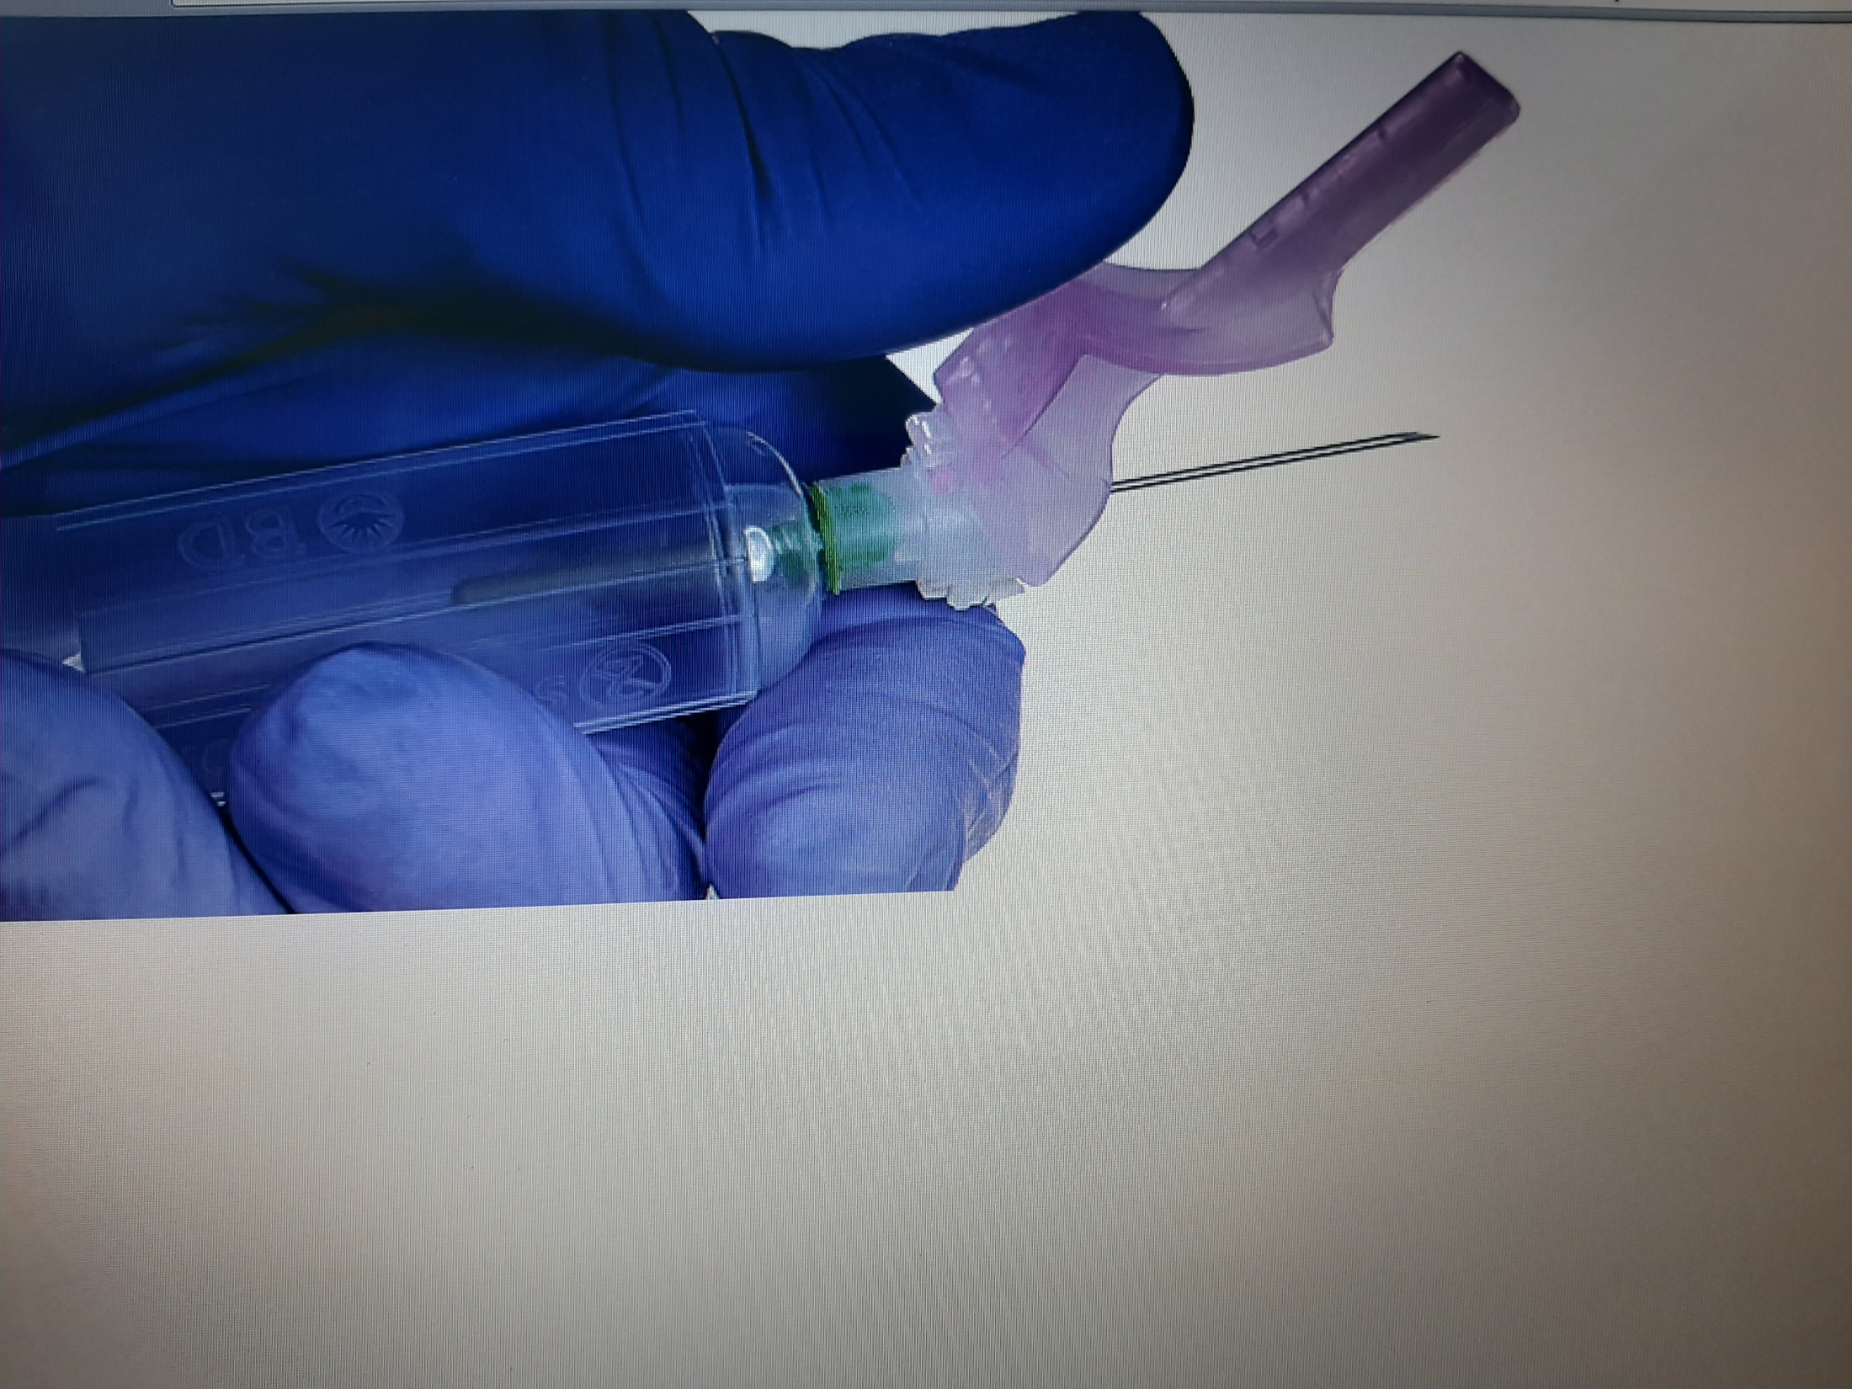

Slide 27
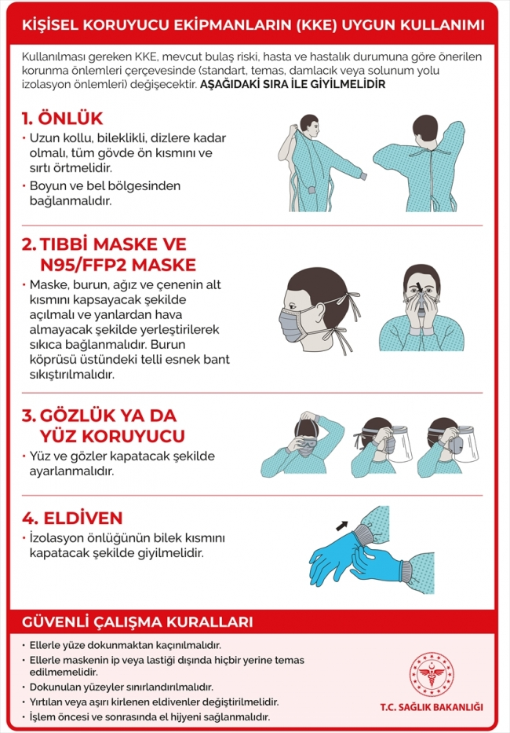

Slide 28
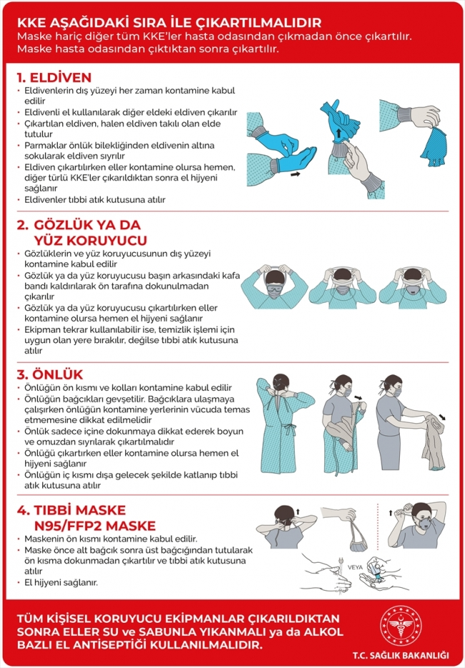

Slide 29
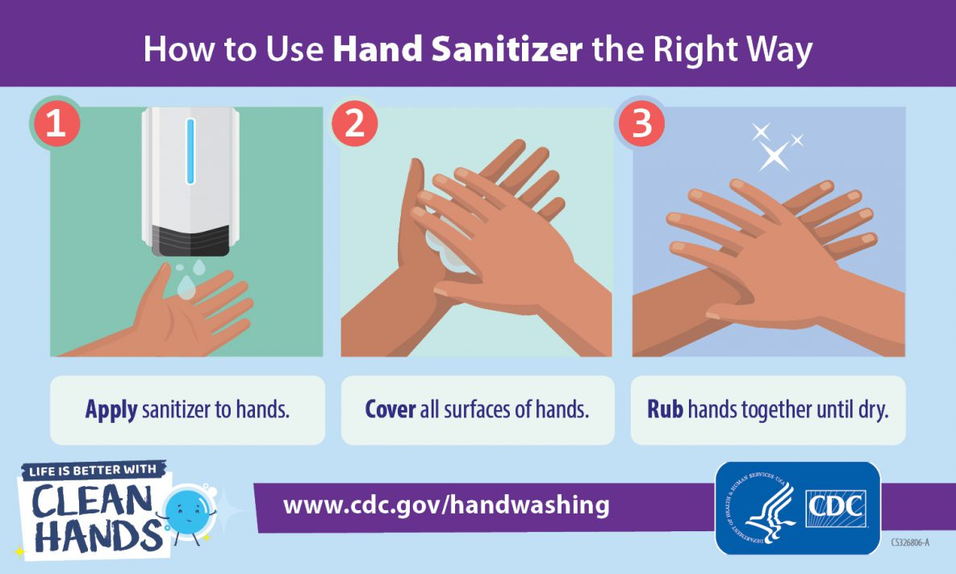

Slide 30
